Slide 1
Тонкі плівки. Стадії росту тонких плівок. Механізми росту тонких плівок.

Slide 2
То́нка плі́вка — фізичний термін, який означає шар матеріалу, товщиною від кількох нанометрів до кількох мікрон.
Термін тонка плівка використовується у фізиці в тих випадках, коли завдяки малій товщині шар матеріалу має властивості, відмінні від властивостей об'ємного матеріалу. Наприклад, в оптиці тонкими плівками називають плівки, товщина яких порівняна з довжиною хвилі світла, тобто в діапазоні десятих мікрона. З іншого боку, для виготовлення напівпрозорих дзеркал, потрібна ще менша товщина в нанометровому діапазоні.
Вивчення властивостей тонких плівок виділилося в окрему область фізики й технології. Крім оптики тонкі плівки широко використовуються також у напівпровідниковій електроніці.

Slide 3
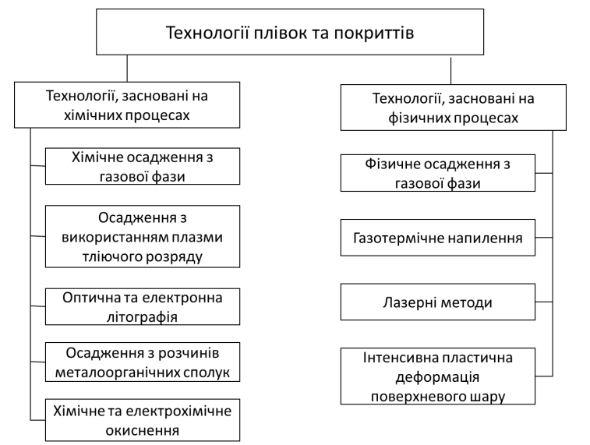
Технології вирощування
Фізичні методи зазвичай дозволяють краще контролювати товщину і якість плівки, але вони набагато повільніші.

Slide 4
Ріст тонких плівок
!!! Морфологія плівок визначається кінетикою росту
1) Особливостей взаємодії частинок з поверхнею та один з одним.
Залежить від
2) Умов росту (Температури підкладки,величини потоку частинок, енергії частинок, що надходять, якості поверхні і т.д.)

Slide 5
Стадії росту плівки
Послідовність етапів утворення зародків та росту плівки аж до утворення безперервної плівки така:
Утворення адсорбованих атомів.
Утворення субкритичних ембріонів різного розміру.
Утворення зародків критичного розміру (етап зародкоутворення).
Ріст цих зародків до надкритичних розмірів із результуючим збідненням адатомами зон захоплення навколо зародків.
Конкуруючим процесом на етапі 4 є утворення критичних зародків на площах, не збіднених адатомами.
Зародки стикаються один з одним і зростаються, щоб утворити новий острівець, що займає площу меншу, ніж сума площ двох початкових зародків; це призводить до збільшення вільної поверхні підкладки.
Атоми адсорбуються на цих ділянках, що знову звільнилися, і настає процес «вторинного» утворення зародків.
Великі острівці зростаються, залишаючи канали чи порожнини на підкладці.
Канали та порожнини заповнюються в результаті вторинного зародкоутворення і врешті-решт утворюється безперервна плівка.

Slide 6
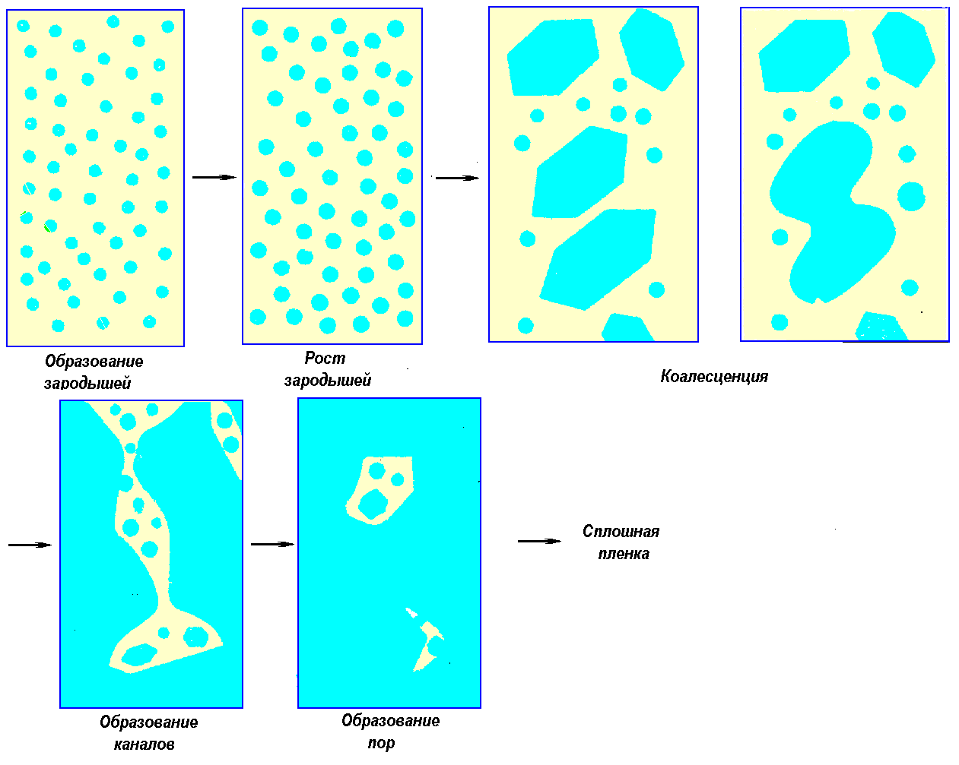
Рис. 1. Схема стадій росту плівки.

Slide 7
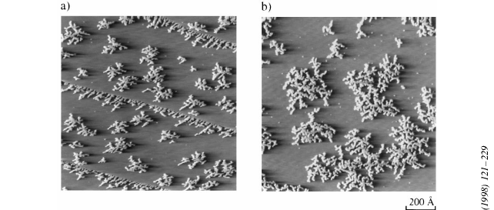
СТМ зображення зміни форми острівців Ag на Pt(111) при 110 К при зменшенні швидкості нанесення(θ = 0,12 ML).
а – 1.1·10⁻³ ML/сек, б - 1.4·10⁻⁵ ML/сек.

Slide 8
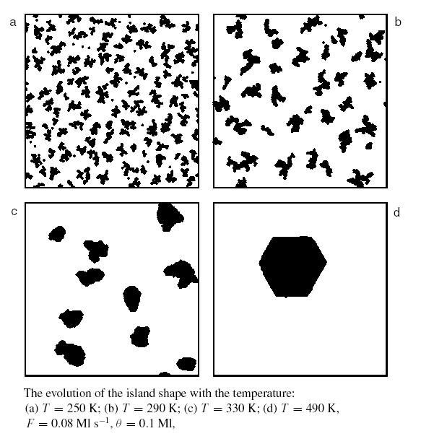
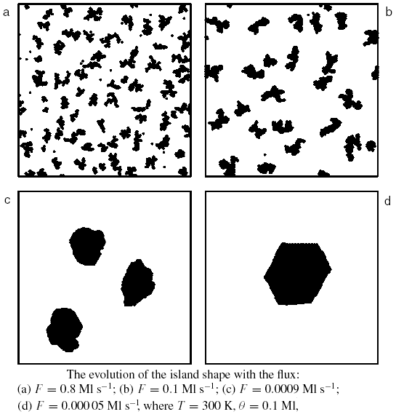
Залежність форми острівців від потоку атомів, що осаджуються, і температури

Slide 9
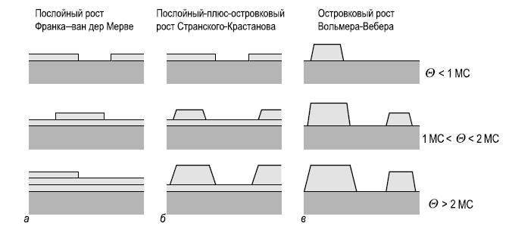
Механізми росту плівки
Рис. 6. Схематичне представлення трьох основних механізмів росту плівок.
а – пошаровий ріст Франка-ван дер Мерве;
б - пошаровий-плюс-острівцевий ріст Странського-Крастанова;
в – острівцевий ріст Вольмера-Вебера.

Slide 10
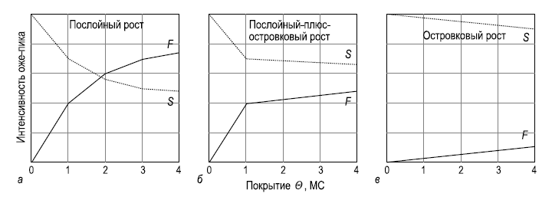
Схематичні графіки залежності амплітуд оже-піків від плівки (F) та підкладки (S) від кількості осадженого матеріалу для трьох основних механізмів росту,а - пошарового; б - пошарового-плюс-острівкового;в – острівцевого.

Slide 11
Форма острівців
Розгалужені острівці
Компактні острівці
Рис. 12. Фрактальний острівець із 3600 частинок, побудований у рамках класичної моделі агрегації при обмеженій дифузії.

Slide 12
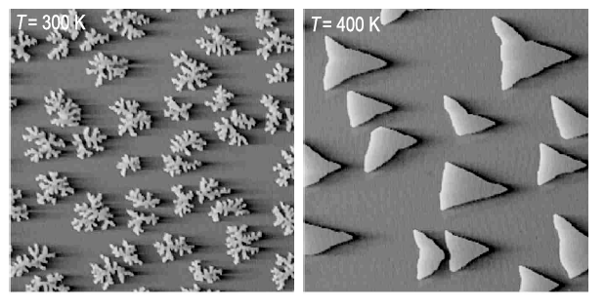
Рис. 14. Вплив температури росту на форму острівців при гомоепітаксіальному зростанні Pt на Pt(111):
а - ріст при 300 До призводить до формування розгалужених острівців;
б - при 400 К формуються компактні острівці трикутної форми.

Slide 13
а - СТМ зображення (2000x2000 А²) моноатомних острівців Pt на поверхні Pt(111), що формуються при осадженні 0,1 МС при 425 До і наступного відпалу при 700 До протягом 60 с. Острівець рівноважної форми обмежений нееквівалентними ступенями (ступені А-типу коротші за ступінь В-типу, відношення довжин становить 0,66±0,05).
б - Схематична діаграма, що ілюструє застосування теореми Вульфа (випадок 2D) для визначення відношення вільних енергій ступенів.

Slide 14
Укрупнення острівців
коалесценція
«дозрівання»
Рис. 16. Схематична діаграма, що ілюструє послідовні стадії коалесценції
Відповідно до співвідношення Гіббса-Томпсона хімічний потенціал круглого острівця радіусу r можна записати у вигляді:
де γ - лінійний натяг сходинки, a Ω - площа, яку займає один атом.

Slide 15
Схематична діаграма, що ілюструє послідовні стадії процесу «дозрівання» острівців

Slide 16
СТМ зображення (2400x2400 А²) острівців адатомів та вакансій рівноважної форми на поверхні Pt(111)

Slide 17
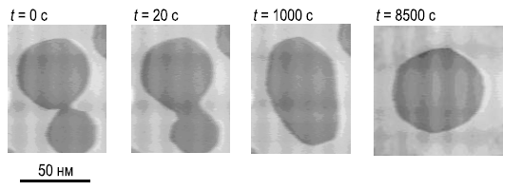
СТМ зображення, що ілюструють послідовні стадії коалесценції двох острівців вакансій на поверхні Ag(111) за кімнатної температури

